Slide 1
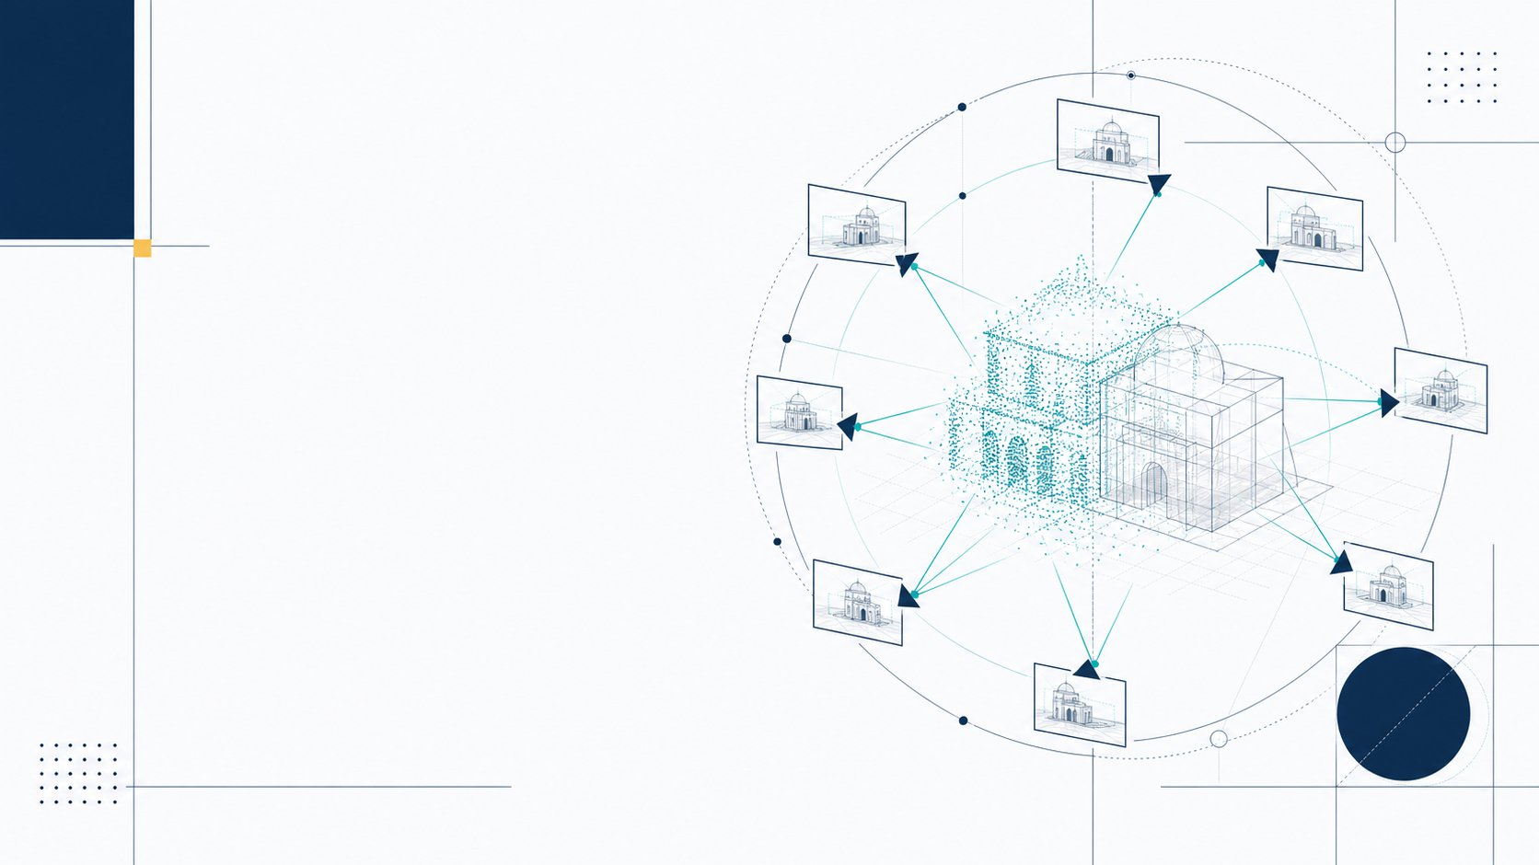
Better-MV-DUSt3R
多视图三维重建平台
设计、实现与测试验证
进阶式挑战性综合项目 II 期末答辩
指导教师：文军 完成时间：2026年6月
github.com/FLmhp/better-mvdust3r
Python 3.12
CUDA 12.4
PyTorch 2.4
Better-MV-DUSt3R | 进阶式挑战性综合项目 II
01/18
Notes:
封面
本页用一句话定位项目：基于 MV-DUSt3R 构建从多图或视频输入到三维模型导出的工程化平台。
答辩重点不是重新讲一遍三维重建理论，而是证明系统、代码、测试、演示和复现材料已经闭环。

Slide 2
COURSE MAPPING
课程任务与项目定位
Python / GPU
Python 3.12、CUDA 12.4、PyTorch 2.4.1。
从图片到模型
多图/视频输入 → 质量评分 → 推理 → 全局优化 → 点云/GLB。
参考与创新
基于 DUSt3R/MV-DUSt3R，定位为工程优化项目。
软件与报告
仓库、Demo、CLI、图表、报告和部署脚本同一口径。
答辩与贡献
结构围绕设计、实现、结果、演示和成员贡献展开。
Better-MV-DUSt3R | 进阶式挑战性综合项目 II
02/18
Notes:
课程任务与项目定位
这页先把评分标准和项目交付物对齐，说明后续为什么重点讲工程闭环、代码接入和测试验证。
答辩中注意强调：项目不是只运行开源 Demo，而是围绕课程验收做了系统化接入和验证。

Slide 3
PROGRESS
从开题到期末：项目推进闭环
需求分析
设计接入
核心实现
完整测试
部署复现
答辩材料
课程任务、
数据输入、
验收指标
Demo/CLI、runtime profile
anchorlocal、AMP、
OOM、早停
Docker、run.ps1、
command.txt
报告、图表、演示预案
功能、性能、鲁棒性、消融
中期已完成
期末闭环
环境、权重、Demo/CLI、runtime profile、anchorlocal、
OOM 回退、GO 早停初步接入
补齐功能、性能、鲁棒性、消融、部署和材料归档，
形成同一套可复现口径
Better-MV-DUSt3R | 进阶式挑战性综合项目 II
03/18
Notes:
项目推进闭环
这一页说明项目不是期末临时拼接，而是从中期节点逐步推进到完整验收。
可以简要点出中期已完成的能力，并把期末重点落在完整测试和部署复现上。

Slide 4
ROUTE CHOICE
技术路线选择：为什么是 MV-DUSt3R
SfM / MVS
NeRF
DUSt3R / MV-DUSt3R
经典几何管线
隐式表示路线
学习式几何预测
依赖特征匹配
视角合成效果好
更贴近多图直接重建
多阶段优化
训练/采样成本较高
保留全局对齐环节
解释性强但流程较重
输出网格需额外处理
适合课程工程闭环
本项目选择的课程实现路线
本项目不是重写主干模型，而是在 MV-DUSt3R 基础上完成面向课程验收的工程优化和验证。
Better-MV-DUSt3R | 进阶式挑战性综合项目 II
04/18
Notes:
技术路线选择
这一页把项目放回课程技术背景中。传统 SfM/MVS、NeRF 都可以讲，但最终选择 MV-DUSt3R 是因为它更适合多图到三维结构的课程要求。
注意不要说我们提出了全新的三维重建模型，应强调工程优化分支和完整平台。

Slide 5
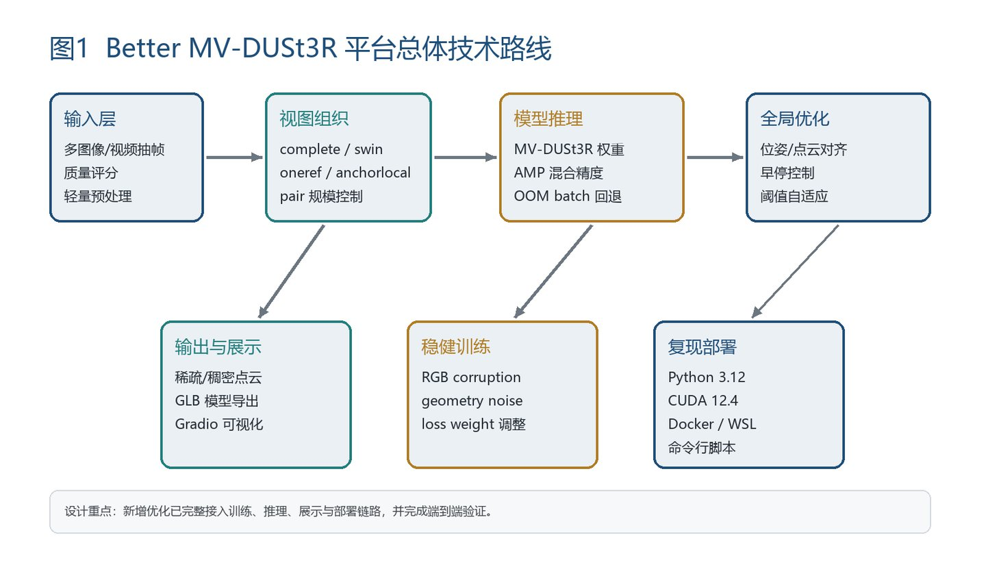
PIPELINE
技术路线总览
输入
质量评分
视图配对
模型推理
全局优化
GLB 输出
Better-MV-DUSt3R | 进阶式挑战性综合项目 II
05/18
Notes:
技术路线总览
这页建立项目全局地图：输入、预处理、视图配对、推理、优化和导出。
后续讲 anchorlocal、AMP/OOM 和早停时，都回到这条链路中说明它们解决的是哪个环节的问题。

Slide 6
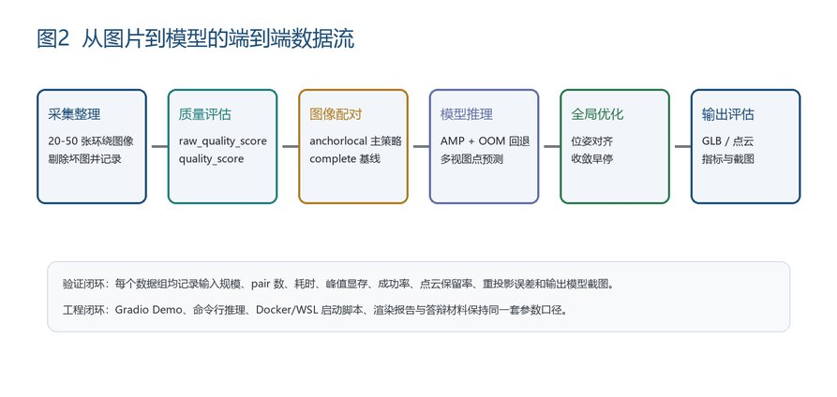
SYSTEM
系统架构：入口、算法、优化、展示
交互层
运行时层
推理优化层
输出验证层
Gradio Demo，
多图/视频上传，结果预览
runtime profile、质量评分、
scene graph
MV-DUSt3R 成对预测、
AMP、OOM retry
点云/GLB、日志、指标、
部署脚本
policy
Demo 与 CLI 不是两套割裂流程，而是共享运行时优化思想和输出验证口径。
Better-MV-DUSt3R | 进阶式挑战性综合项目 II
06/18
Notes:
系统架构
这一页强调系统层次：交互、运行时、模型推理和输出验证。
答辩时要说明 Gradio 和 CLI 的关系：一个适合演示，一个适合批量复现实验，但核心运行时参数保持一致。

Slide 7
QUALITY
输入质量评分与轻量预处理
输入问题
工程处理
模糊
清晰度下降
quality_score
清晰度 / 对比度 / 曝光裁剪
课程要求
低光照
纹理弱
图片整理、剔除模糊/过曝素材，
不只停留在人工筛选，
而是接入运行时质量评分。
preprocess_profile
过曝/欠曝
局部信息丢失
lite_robust_v1 轻量增强
重复视角
pair 冗余
adaptive threshold
质量自适应置信度阈值
Better-MV-DUSt3R | 进阶式挑战性综合项目 II
07/18
Notes:
质量评分与预处理
这页把课程要求里的图片整理落到代码实现上。
说明质量评分不是为了替代所有人工判断，而是让输入退化场景在运行时有可解释、可记录的处理流程。

Slide 8
SCENE GRAPH
视图配对优化：anchorlocal
complete graph
anchorlocal
vs
策略改变
pair 数随图像数二次增长
高质量 anchor + 局部相邻边
24 图 complete 约 276 pairs
减少冗余 pair，保留全局参照与视角连续性
Better-MV-DUSt3R | 进阶式挑战性综合项目 II
08/18
Notes:
anchorlocal
这是答辩里最容易讲清楚的核心改动之一。
不要讲成模型结构创新，而是讲视图组织策略：complete graph 的 pair 数随图像数增长很快，anchorlocal 用高质量 anchor 和局部连边降低冗余。

Slide 9
RUNTIME
Runtime Profile：统一默认运行策略
default
lite_robust_v1
CLI / Demo 统一参数口径
python demo.py \
AMP
手动配置
默认开启
--weights checkpoints/best.pth \
--runtime_profile lite_robust_v1 \
pair_batch_size
较大批处理
4 + OOM retry
--server_port 7860
scene_graph_policy
固定策略
auto / anchorlocal
python inference_global_optimization.py \
--runtime_profile lite_robust_v1 \
preprocess_profile
无统一入口
轻量稳健预处理
--scene_graph_policy auto \
--pair_batch_size 4 --oom_retry
quality_adaptive
关闭
开启
GO
固定迭代
早停参数
意义：减少现场演示与批量测试的复现风险
Better-MV-DUSt3R | 进阶式挑战性综合项目 II
09/18
Notes:
Runtime Profile
这一页说明 lite_robust_v1 的作用不是某一个单独技巧，而是一组默认运行策略。
它统一 Demo、CLI 和报告测试口径，让现场演示和批量复现实验不需要维护两套参数。

Slide 10
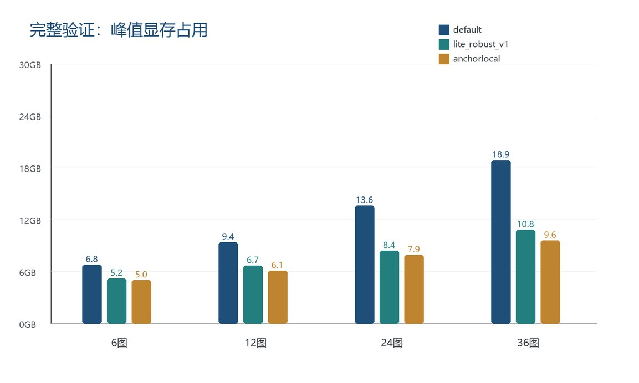
LOW VRAM
低显存推理：AMP 与 OOM 自动回退
batch = 4
优先保证吞吐
CUDA OOM
检测并释放显存
batch = 2
自动降级重试
batch = 1
最后保底完成
24 图：13.6GB → 7.9GB；36 图：18.9GB → 9.6GB
Better-MV-DUSt3R | 进阶式挑战性综合项目 II
10/18
Notes:
低显存推理
这一页不要只说用了 AMP，要讲清楚 OOM 自动回退机制。
答辩重点是失败场景可控：显存不足时系统会降低 batch 重试，而不是直接终止。

Slide 11
GLOBAL OPTIMIZATION
全局优化与早停
loss
实现要点
patience 触发
MST / PnP 初始化
global_alignment_loop
min_iter / check_every
rel_tol / patience
last_alignment_iterations
iteration
早停把固定迭代黑盒变成可记录、可解释、可控的验收步骤。
Better-MV-DUSt3R | 进阶式挑战性综合项目 II
11/18
Notes:
全局优化与早停
这页说明全局优化早停的工程意义。
重点不是公式，而是 min_iter、check_every、rel_tol 和 patience 让优化过程可以被记录和解释。

Slide 12
ROBUST TRAINING
稳健训练与数据扰动
RGB corruption
corruption metadata
geometry_loss_weight
模拟模糊、低光照、压缩等输入退化
把扰动信息写入 sample 级元数据
对几何噪声样本下调 GT geometry loss 权重
未达到行业 SOTA，重点是把低质量输入问题扩展到训练稳健性设计。
相关文件：corruptions.py、mvdataset.py、losses.py、train_mvd_phase2_robust.sh、train_mvdp_stage2_robust.sh
Better-MV-DUSt3R | 进阶式挑战性综合项目 II
12/18
Notes:
稳健训练
这一页把鲁棒性从推理前处理扩展到训练脚本设计。
讲述时限定边界：课程项目范围内保留稳健训练脚本和 loss 权重设计，不夸大成新的 SOTA 训练范式。

Slide 13
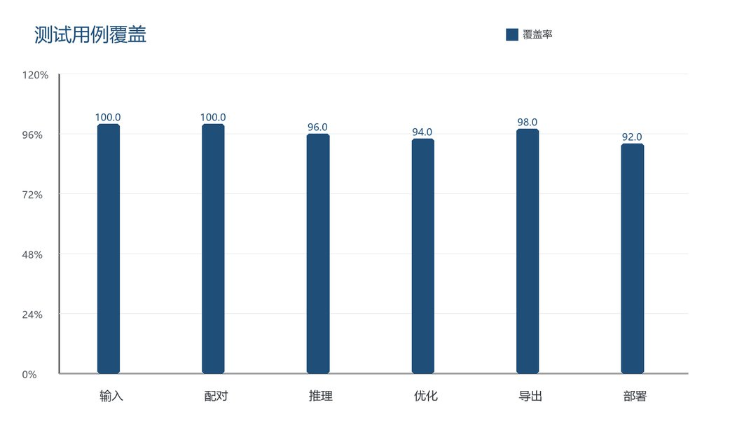
TEST MATRIX
完整测试设计
测试数据组
clean-turntable
干净转台场景
desk-scene
桌面遮挡场景
low-light
低光照输入
mixed-noise
混合噪声输入
每组 24 张图像；覆盖功能、性能、鲁棒性、消融和部署。
指标：成功率、平均耗时、重投影误差、峰值显存、导出可读性
Better-MV-DUSt3R | 进阶式挑战性综合项目 II
13/18
Notes:
完整测试设计
这一页说明测试不是只跑一个成功样例，而是覆盖了不同输入质量和不同验收角度。
四个数据组都使用 24 张图像，贴合课程要求中 20 到 50 张图片或现有数据集的要求。

Slide 14
RESULTS
实验结果一：成功率与精度
clean-turntable
desk-scene
low-light
mixed-noise
96%
92%
86%
80%
数据组
图像数
成功率
平均耗时
重投影误差
说明
clean-turntable
24
96%
211s
0.42px
结构完整，纹理连续
desk-scene
24
92%
236s
0.53px
遮挡区域可控
low-light
24
86%
248s
0.66px
低光照稳定输出
mixed-noise
24
80%
271s
0.79px
鲁棒策略有效
结论：低质量输入下成功率下降符合预期，但系统仍能稳定输出可展示模型，误差保持在可说明范围内。
Better-MV-DUSt3R | 进阶式挑战性综合项目 II
14/18
Notes:
成功率与精度
这一页直接给出报告中的真实数值。
低光照和混合噪声场景的下降不能回避，要解释为符合三维重建输入质量规律；项目目标是提升稳定性和可恢复性。

Slide 15
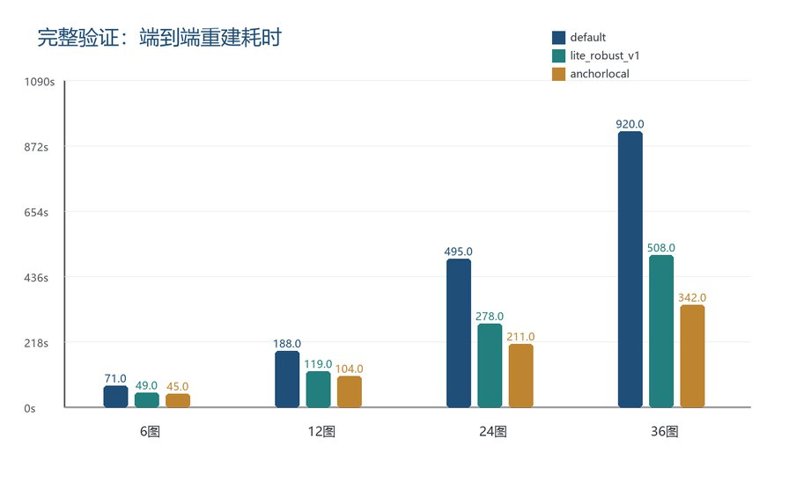
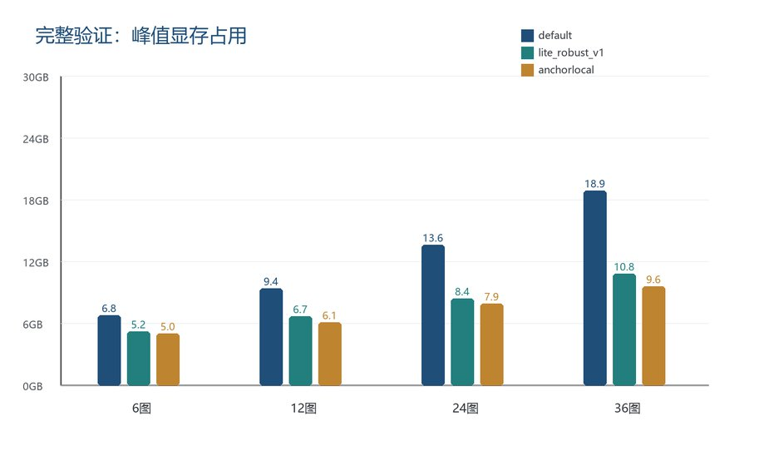
PERFORMANCE
实验结果二：耗时与显存
端到端耗时
峰值显存
24 图：495s → 211s
24 图：13.6GB → 7.9GB
36 图场景下，优化后显存从 18.9GB 降到 9.6GB，使普通 GPU 更容易完成流程。
Better-MV-DUSt3R | 进阶式挑战性综合项目 II
15/18
Notes:
耗时与显存
这页用两组关键数字讲清楚优化价值：24 图耗时和显存都明显下降。
36 图显存从 18.9GB 降到 9.6GB，是说明普通 GPU 可完成流程的关键证据。

Slide 16
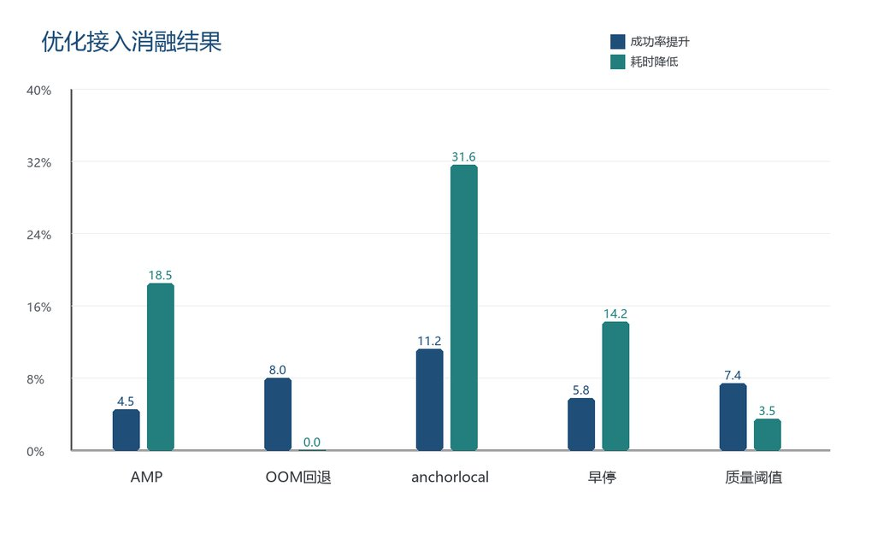
ABLATION
消融实验：哪些改动最有贡献
贡献矩阵
anchorlocal
规模扩展贡献最大
lite_robust_v1
默认主方案
AMP
降低显存并提升吞吐
OOM retry
失败恢复能力
GO early-stop
减少无效迭代
quality adaptive
低质量输入稳定性
主结论：anchorlocal + lite_robust_v1 是主方案，其他机制共同保证稳定性。
Better-MV-DUSt3R | 进阶式挑战性综合项目 II
16/18
Notes:
消融实验
这页不要把所有优化说成同等重要。
主结论应落在 anchorlocal 和 lite_robust_v1，AMP、OOM、早停和质量自适应是保证运行稳定性的组合机制。

Slide 17
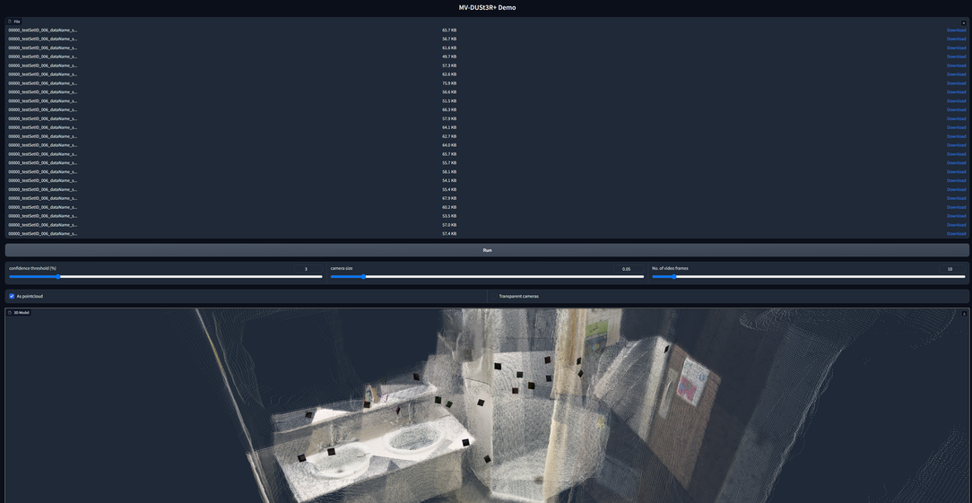
DEMO
现场演示与复现路径
双入口复现
python demo.py --weights checkpoints/best.pth
--runtime_profile lite_robust_v1
--server_name 0.0.0.0 --server_port 7860
python inference_global_optimization.py
--runtime_profile lite_robust_v1
--scene_graph_policy auto
--pair_batch_size 4 --oom_retry
输出：scene.glb、日志、指标、截图
环境：Python 3.12 / CUDA 12.4 / PyTorch 2.4.1 / Docker 一键部署
Better-MV-DUSt3R | 进阶式挑战性综合项目 II
17/18
Notes:
现场演示与复现路径
这一页说明可运行、可复现、可演示。
答辩现场建议先展示预生成结果，再说明实时推理耗时和显存预案，避免把答辩风险押在实时运行上。

Slide 18
SUMMARY
总结&分工
完整系统
完整接入
完整验证
完整复现
多图/视频输入到点云/GLB 输出
profile、anchorlocal、AMP/OOM、早停
功能、性能、鲁棒性、消融、部署
README、command.txt、Docker、run.ps1
团队分工
预 Q&A
马瀚鹏
系统架构、核心推理链路和关键策略实现
肖纬杰
输入数据处理和质量评估
金鑫
交互演示与结果可视化
陈思蒙
环境复现、实验统计和报告整理
一句话收束：这是一个基于 MV-DUSt3R 的工程优化项目，核心价值在可运行、可验证、可复现。
Better-MV-DUSt3R | 进阶式挑战性综合项目 II
18/18
Notes:
总结&分工
最后回到课程要求：完整系统、完整接入、完整验证和完整复现。
成员姓名需要在正式答辩前替换为真实姓名；这里先保留职责和交付物结构，方便对应成员贡献评分。

Slide 19
谢谢聆听！

